Slide 1
배트와 달트
기획서
페이지 내용 수정됨
곽예린 권현아 김진아

Slide 2
용어 정리
해당 문서에서 자주 사용되는 단어들
배송품, 배달품, 화물 : 모두 동일한 의미로 사용됨, 플레이어가 배달을
진행해야 하는 아이템
방향전환율, 방향회전율 : 모두 동일한 의미로 사용됨, 플레이어가
회전하는 정도
도우미 AI : 경로를 보여주고 배달 예상 시간을 예측해 알려주는 AI
배송지, 주거지, 목적지 : 배송품을 전달해야 하는 최종 장소

Slide 3
목차
게임 소개
> 게임 개요
> 게임 정보
> 기획 목표
> 게임 플로우
- 전체
- 세부
컨텐츠
> 스토리
> 플레이어블 캐릭터
> NPC
- 반응 생물
- 주민
> 맵
> 상호작용
- 지형
- 배달품
- 생물
시스템
> UI
- 플로우
- 세부
> 컨트롤
참고문헌 및 출처
부록

Slide 4
게임 소개

Slide 5
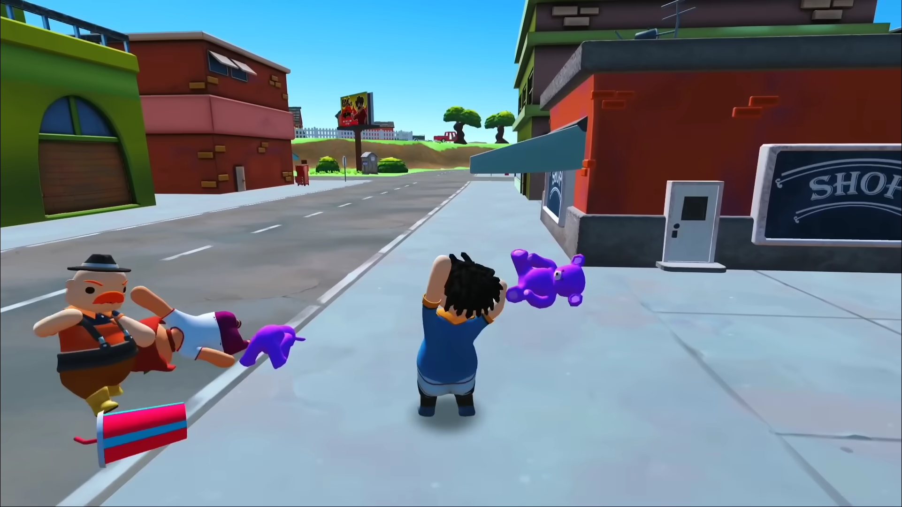
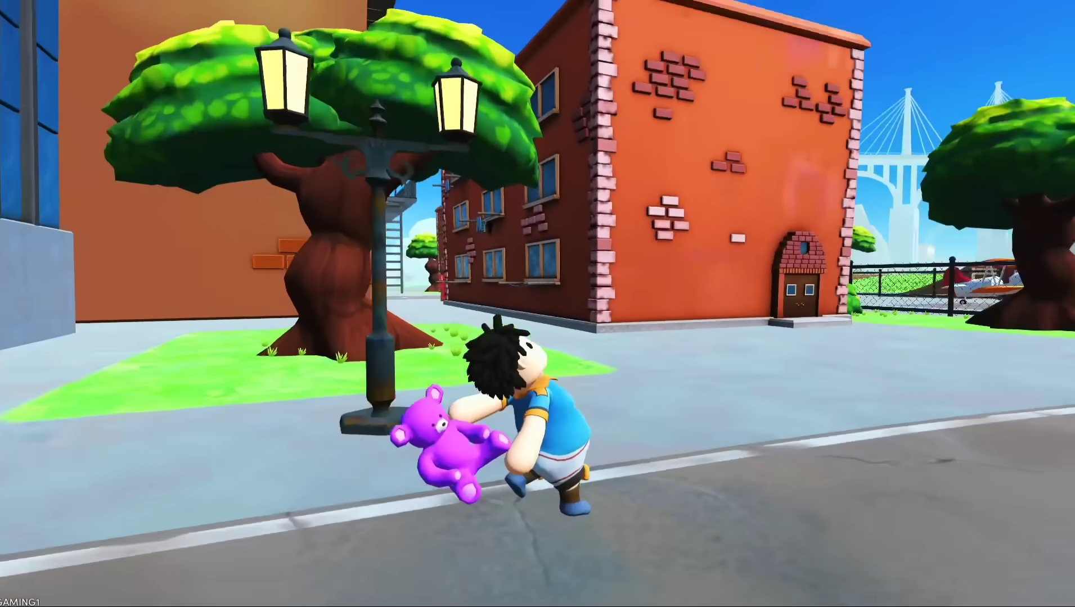
게임 개요
게임 소개
2인의 플레이어가 협동하여
한 명은 배달품을, 다른 한 명은
총으로 방해를 헤쳐 나가며
제한 시간 안에 배달을
완료하는 것이 목표
배달길에는 여러 방해
(지형, 몬스터, 배달품에 영향을 받은 생물들)가 존재하므로
그것을 피해가거나 처치
혹은 저지하며 진행
[자료2] Totally Reliable Delivery Service 플레이 화면

Slide 6
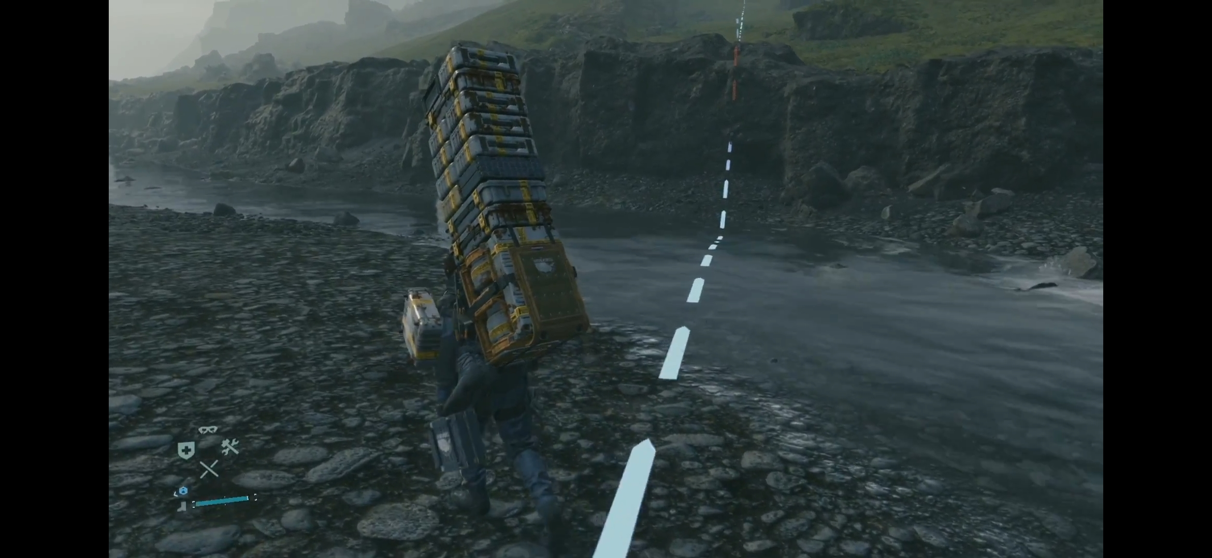
도우미 AI 참고 프리뷰
페이지 수정됨
게임 소개
경로를 알려주고 배달시간,
배달 예상 시간을 실시간으로 알려주는 도우미 AI가
플레이어의 화면 가시화
도우미 AI의 안내를 보고
2명의 플레이어는 서로
상의하고 경로를 정해
협동하며 목적지까지 도달
[자료3] Death Stranding 플레이 화면 중 일부

Slide 7

게임 정보
페이지 수정됨
게임 소개
장르 | 3인칭 2인 협동 FPS 배달 전략 게임
컨셉 | 경로를 보여주고 배달 예상 시간을 예측해 알려주는 도우미 ai의 안내에 따라 판단하고, 주위의 적들과 배달품에 따라 변하는 생태계를 견제하며, 제한 시간 안에 배달을 완료하는 게임
클리어 목표 | 시간 안에 배달을 성공적으로 완료하고 보수를 충분히 받아 떠나는 것
타겟 유저 | 귀여운 분위기와 돌발상황을 친구와 함께 재밌게 헤쳐 나가며 가볍게 플레이하려는 사람들
플랫폼
예상 플레이 타임 | 약 1 ~ 2시간

Slide 8
기획 목표
게임 소개
귀여움과
유쾌함
배달과 FPS의
결합
긴장감과
자율성
돌발 상황과
귀여운 캐릭터를 통해
유쾌하고 즐거운 플레이 경험 제공
배달 목표에
전투와 경로 전략을 결합한
새로운 협동 경험
실시간 변화와
예상 시간 정보를
바탕으로 플레이어의
판단과 행동 유도

Slide 9
기획 목표
게임 소개
두 플레이어의 특성이나 성격에 따라, 경로 안내AI의 결과를 보고 서로 다른 의견을 낼 수 있는데, 그 둘이 다른 의견으로 토의 시간이 길어지면 배달 시간이 점점 줄어든다. 그렇게 줄어든 시간을 보며 결국 플레이어는 급하게 선택을 내릴 수 밖에 없는데, 그렇게 함으로써 마찰이 생김
두 플레이어가 토의하면 혼자서 결정하는 것보다 결정의 시간이 증가하게되는데, 그렇게 하면 경로 시간이 계속 확인할때마다 변경되는 것을 보여주고자 한다
배달품 최초 지급, 배달품 전달시 인증절차를 진행할때 2인플레이어가 반드시 필요하게 만들어 두 플레이어가 서로 의견차이가 있더라도 서로 떨어지지 않도록함
2인의 플레이어고 사람에따라 변수를 많이 만들고 싶음
예를 들어 두 플레이어가 길을 갈라서서 둘이 완전히 다른 길을 간다면??
왜냐하면 변수를 많이 만드는 것이 정답지와 공략이 있는 배달 루트보다 다양한 플레이경험을 제공할 수 있기 때문에.
그러면 왜 2인이고 3인이나4인이 아닌가-> 비용이 많이 듦. 또한 역할의 분담에는 2인이 적절하다고 판단함. 한명은 배달품들기, 다른한명은 무기로 엄호를하고. 3인이상이 되는 순간부터는, 1명이 화물, 2인이 무기를 들면 너무 엄호가 쉬워지고.
아맞다 플레이예상 시간
어째서 2인인가.

Slide 10
게임 전체 플로우
게임 소개
도우미 AI의 안내에 따라 배송 진행
모든 배송품 배달 완료
엔딩
배달 물품
랜덤 결정

Slide 11
게임 플로우 세부
게임 소개
플레이어
2인 접속,
캐릭터 선택
본거지에서 랜덤 배달 물품
결정되어 조달
두 플레이어 중 누가 배달품을 운반할지 결정
배달품의
배송지와 경로 파악
AI가 배송지까지의 경로별 예측 시간 계산
시간 안에 배달
성공 시 보수 지급
협동하며
경로와 안내를 따라 진행
다른 배달품들도
동일하게 진행
배달 시간 초과 시 보수 미지급
특정 플로우의 시작/끝
충분한 보수 미보유
생태계 파괴 엔딩
지정된 모든
배달품 배달 완료
플로우 진행 중
충분한 보수 보유
생태계 복구 엔딩

Slide 12
컨텐츠

Slide 13
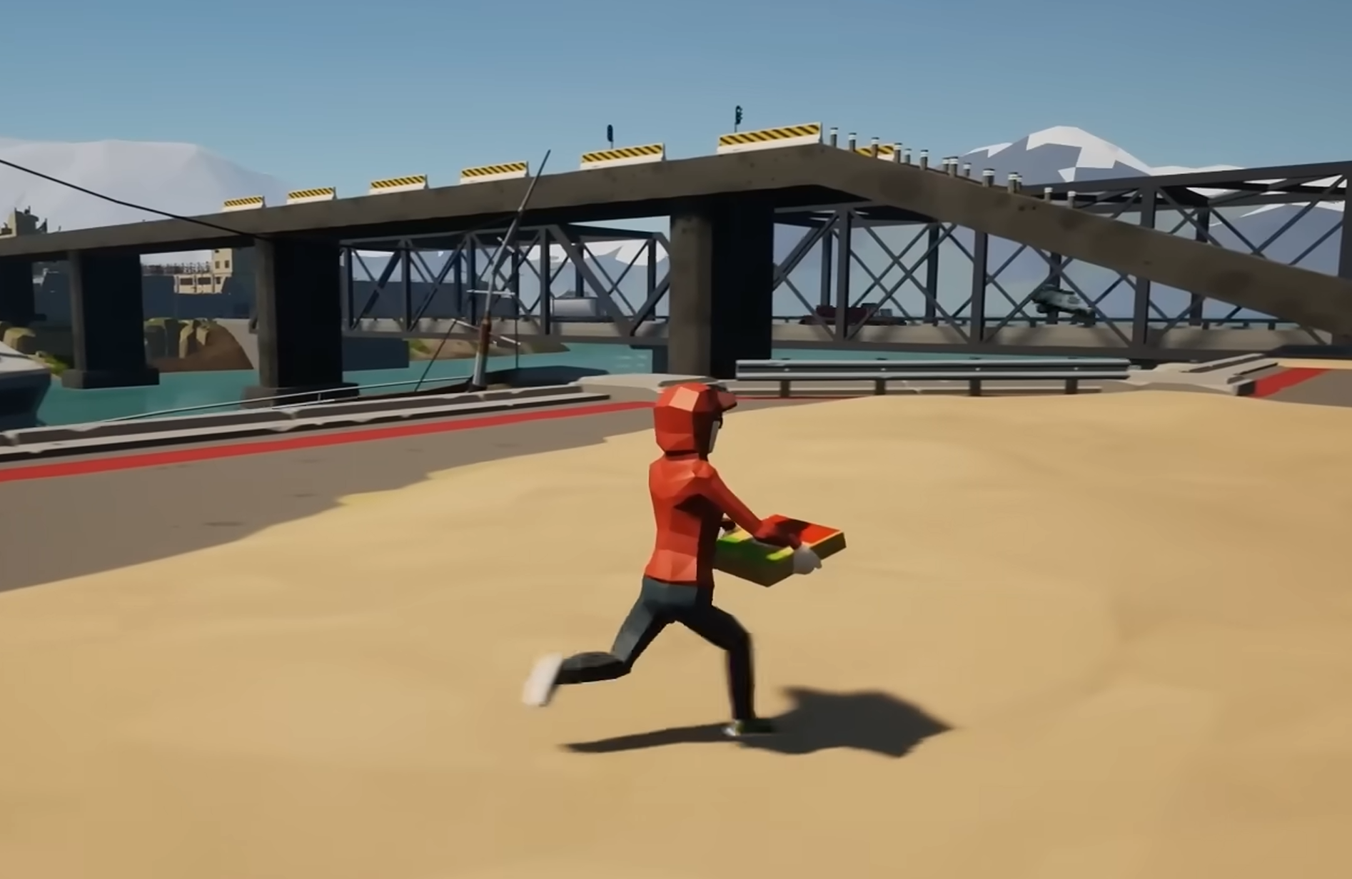
스토리
컨텐츠
당신들은 자부심 넘치는
우주배달부입니다!
오늘은 이 행성에 배달을 왔군요.
그런데 이런!
여러분의 배달 품목에는 조금
“위험한”것들이 있네요…
하지만 걱정할 것 없죠!
여러분은 전문 배달부니까요!
과연 오늘도 제한 시간 안에 모든 배달을 마치고 귀환할 수 있을까요?
[자료1]게임”run pizza run” 플레이화면

Slide 14
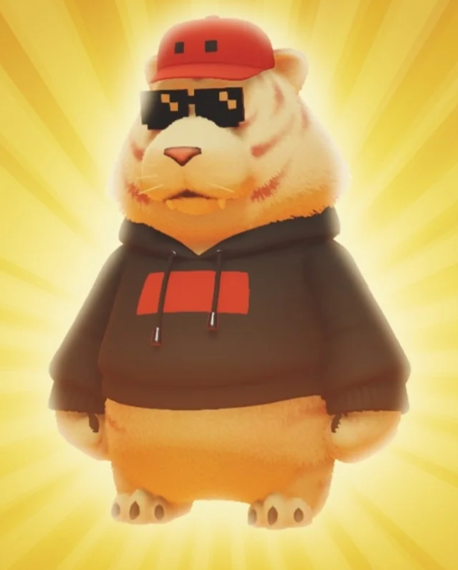
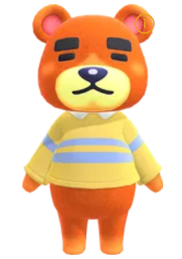
플레이어블 캐릭터
컨텐츠
디자인 컨셉 : 자료 이미지처럼
동글동글한 이족보행 동물 캐릭터
가능한 동작 :
걷기, 달리기, 상호작용(물품 들기), 총 조준, 총 발사, 점프 등 기본적인 동작들
HP가 0이 되어 사망 시 :
사망한 위치에서 10초 후 부활
[자료2] 게임”동물의 숲” 캐릭터
[자료3] 게임”파티애니멀즈” 캐릭터

Slide 15
NPC_반응 생물
컨텐츠
설명 : 배송품에 반응하거나,
다른 생물에 반응하거나,
플레이어의 행동에 반응해
배송 시간에 영향을 주는 모든
생물들
특이사항 : 상황에 따라 행동반경이
서식지에서 크게 벗어날 수 있음

Slide 16
NPC_주민
컨텐츠
설명 : 배달품을 주문해 전달받는 행성 주민
특징 : 반응 생물들과는 달리 직접 플레이어가 방문하지 않는 이상
주거지에서 나오지 않음

Slide 17

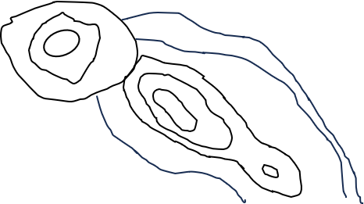
맵
컨텐츠
모래언덕
주거지 : 5 개
지형 : 숲, 산, 강, 모래언덕, 늪
산 : 일반적으로 지나갈 수
없을 정도로 강한 존재가 있음
모래언덕 : 몬스터 없음
숲2
늪
숲1
강
산
본거지
(시작점)

Slide 18

맵 지형
컨텐츠
모래언덕
모래 지형 : 플레이어 이동속도 1/2 감소, 몬스터 없음
늪 지형 : 플레이어 이동속도 1/3 감소, 방향전환율 1/4 감소
수중 지형 : 플레이어에게 묻은 냄새
제거
산 : 일반적으로 지나갈 수 없을 정도로 강한 존재가 있음
숲: 일반 지형
숲2
늪
숲1
강
산

Slide 19
배달품
컨텐츠
배달품 품목 :
일반 품목(일반), 파손 주의(파손 위험)
배달 상태 : 배달 중, 시간 안에 배달 완료,
시간 초과 배달, 배달품 파손됨
배달품 파손 시 : 기지로 가서 배달품 재수령 후 배달 진행
배달 완료 판단 : 제한 시간 안에 배달함
배달 실패 판단 : 제한 시간 안에 배달하지 못함

Slide 20
상호작용_배달품_예시
컨텐츠
제한시간 = 100T (T는 임의의 수)
[nT] : 직선 거리기반 예측 시간
: 1차 요소(거리 기반)
: 2차 요소(지형 기반)
: 3차 요소(생물 기반)
: 4차 요소(이전 배달품 결과 기반)
생물_벌
: 플레이어 방해,
플레이어 이동속도 6/5증가, 방향회전율 3/2증가, 최대 [15T] 지속
경로a_a_숲
: 곡선 거리[20T]
생물_곰
: 배달품 강탈 시도, 최대 [20T] 지속
경로a_숲
: 직선 거리[40T]
배달품_꿀
배송지_주거지3
경로a_b_늪
: 직선 거리[10T]
경로b_모래언덕
: 곡선 거리[80T]
늪 지형, 이동속도 1/2감소
모래 지형,
플레이어 이동속도 1/3감소
주거지3
도착

Slide 21
제한시간 = 100T (T는 임의의 수)
[nT] : 직선 거리기반 예측 시간
: 1차 요소(거리 기반)
: 2차 요소(지형 기반)
: 3차 요소(생물 기반)
모래 지형
경로a_a_
모래언덕
배송지_주거지3임을 파악
경로a_숲1
생물_벌
: 플레이어 방해,
플레이어 이동속도 6/5증가, 방향 회전율 3/2증가, 최대 [15T] 지속
경로b_산
(경로를 보여는 주지만 실제로는 가기
어려움도 알려줌)
경로a_b_숲2
경로a_c_늪
주거지3
도착
늪 지형

Slide 22
상호작용_생물
컨텐츠
생물_벌 : 방해
= 플레이어 이동속도 6/5 증가, 방향회전율 3/2 증가, 최대 [15T] 지속
생물_벌 : 기억
= 플레이어가 배달품 미소지 상태에서도 방해를 진행함, 기억 스탯은 제거 불가***방해를 진행할지 방해보다 조금 더 역동적인걸 진행할지 고민
**인식범위 지정
생물_벌
꿀 인식
방해
벌집
저격 당함
기억
활성화
방해 일시 중지[3T]
다시 방해 : [30T]로 증가,
기억 활성화
이벤트/판단
상태

Slide 23
시스템

Slide 24
UI_플로우
시스템
시작 화면
플레이어
2인 접속 화면
게임
나가기
로딩화면
환경설정
게임 진행
엔딩 화면(컷씬)
경로 안내 UI
5초 지속
배달품 전달 대화UI

Slide 25
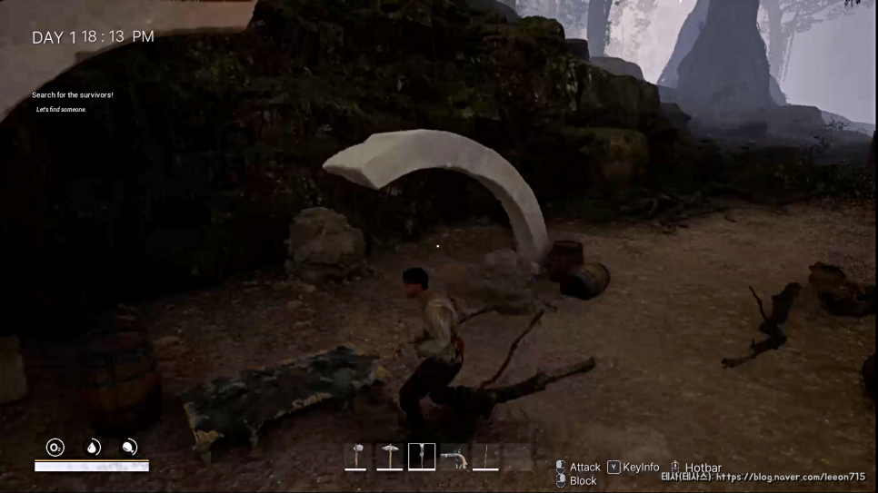
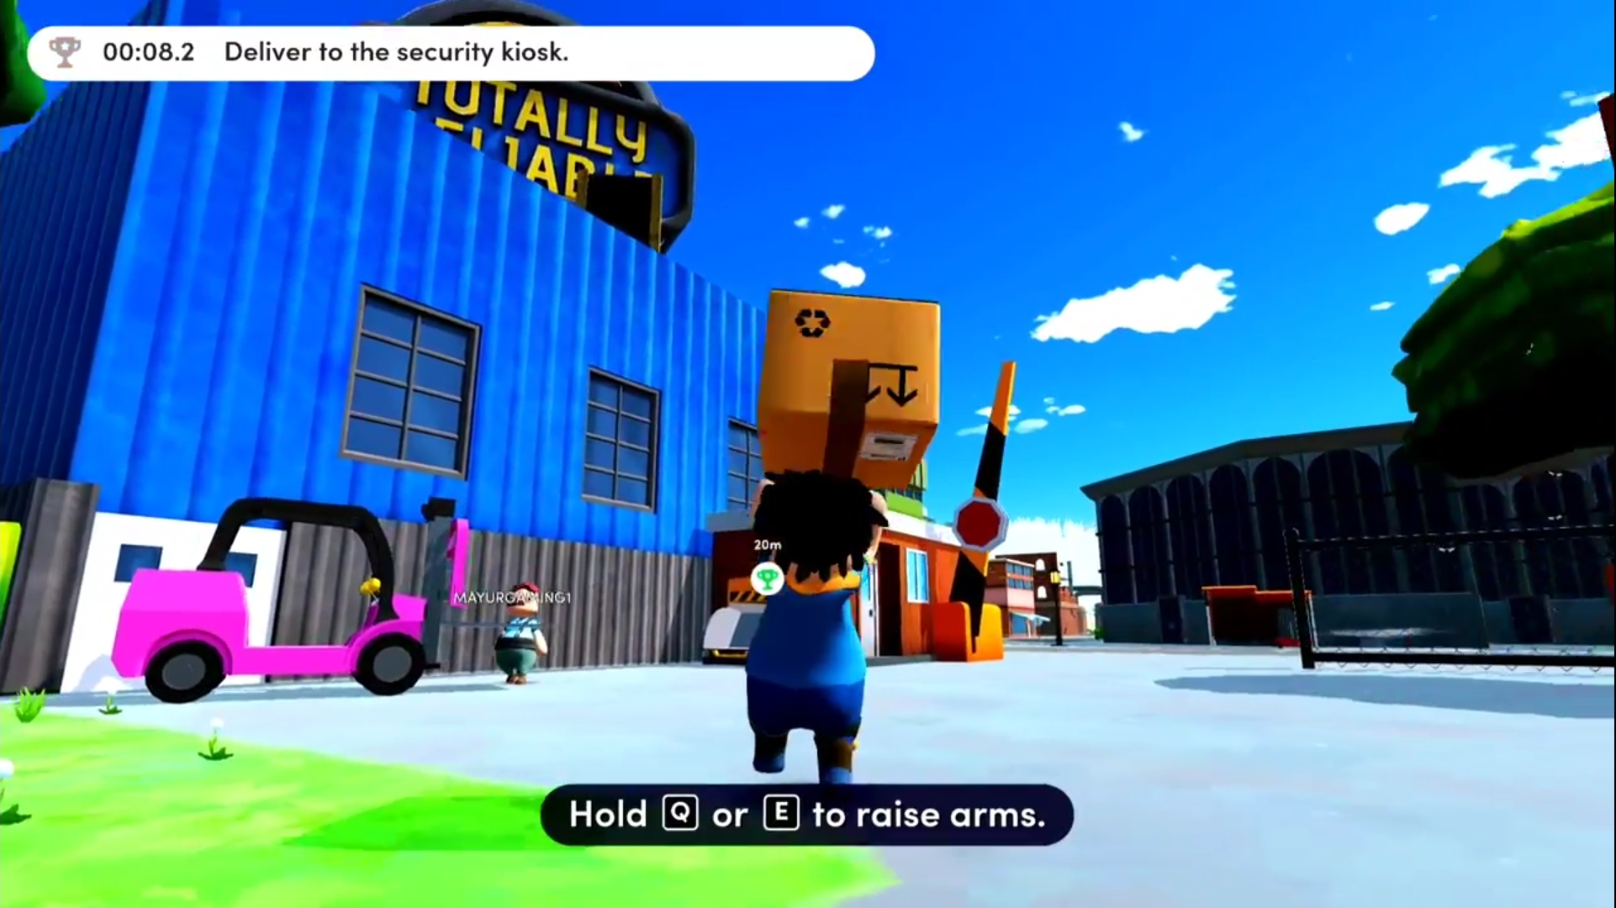
UI_세부_플레이화면 참고
시스템
[자료4] 게임
“이프선셋” 플레이 화면
레퍼런스 게임의 이미지
플레이 화면 참고
[자료5] 게임 “Totally Reliable Delivery Service” 플레이 화면

Slide 26
UI_세부_플레이화면
시스템
남은 배달 시간 표시
플레이어 HP와 달리기
스테미너
플레이어 비율
플레이 화면 UI 단순화

Slide 27

UI_세부_사격
시스템
타겟 자동 조준
사격 화면 UI 단순화

Slide 28
UI_세부_배달품 전달 대화
시스템
남은 배달 시간 표시 UI는
이때 보이지 X
배달 수령 시 주민과의
대화창
주민과 카메라 방향
테스트가 적히는 곳
배달품 전달 시 대화 화면

Slide 29
UI_세부_경로 안내 참고
시스템
경로 안내 UI 레퍼런스

Slide 30

UI_세부_경로 안내 UI
시스템
목적지까지의 경로 방향
일시 시각화
해당 경로로 이동 시 예측 시간 표시
10T
20T

Slide 31
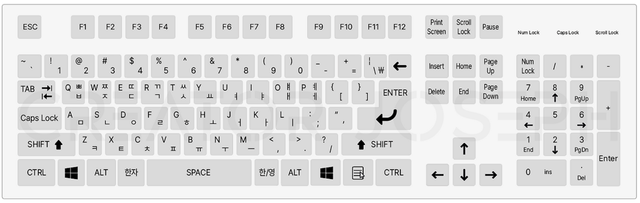

컨트롤
시스템
키보드
이동 | 달리기 | 점프 | 상호작용 | 회전 | 총 조준 | 총 발사 | 경로 안내
Wasd | Shift | Space | F | 마우스 좌우 움직임 | 마우스 우클릭 | 마우스 좌클릭 | 마우스 휠 클릭

Slide 32
참고문헌 및 출처

Slide 33
이미지 자료 출처
자료1 플레임<나 배달 안해>영상
자료2 https://namu.wiki/w/%EB%8F%99%EB%AC%BC%EC%9D%98%20%EC%88%B2%20%EC%8B%9C%EB%A6%AC%EC%A6%88/%EC%9D%BC%EB%B0%98%20%EC%A3%BC%EB%AF%BC/%EA%B3%B0
자료3 https://www.reddit.com/r/PartyAnimalsGame/comments/1b0dmqw/how_to_get_a_new_exclusive_tiagra_skin/
자료4 https://page.onstove.com/indie/global/view/9597749
자료5 https://www.youtube.com/watch?v=eNRvtvpl1Io&t=872s
*어떤느낌 이미지 베틀그라운드 %EC%9D%B8%EC%B9%AD-Back-view-%EC%8A%88%ED%8C%85%EA%B2%8C%EC%9E%84TPS-%ED%94%84%EB%A1%9C%EC%A0%9D%ED%8A%B8-%EC%8B%9C%EC%9E%91
키보드 이미지 https://creatorjoseph.com/268#google_vignette
마우스 이미지 https://kor.pngtree.com/so/%EB%A7%88%EC%9A%B0%EC%8A%A4

Slide 34
히스토리

Slide 35
부록
추가 설명란과 폐기된 아이디어

Slide 36
기획발표 기획서
> 기획 의도(2인 협동의 이유가 있나?? 굳이 2인이어야하나?)
> 기획자를 향한 기획서
연구주제 기획서
> 연구 주제 추가, 어떻게 구현하겠다에 대한 계획과 기획
> 프로그래머를 향한 기획서
팀원 공유 기획서
> 기획 세부 내용

Slide 37
이후 사용 가능
택배 상태
**화면에 필요한 것
어디 경로 선택지 표시, 경로 선택 후 경로를 안내하는 화살표

Slide 38
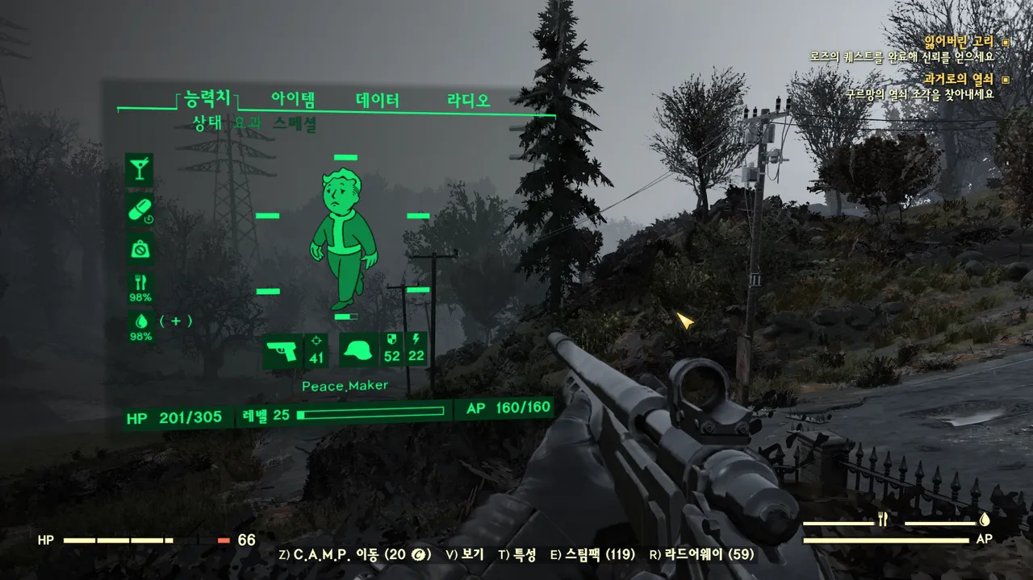
UI_세부_시간예측분석UI_후보1
시스템
폐기됨
결과 : 폐기
까닭 : 다른 후보들에 비해 가장 쉽게 3인칭에 녹여낼 있으나, 마찬가지로 다른 3인칭 UI에서 아이디어를 얻거나 통합하는 것이 더 나은 방안이라 판단함
핍보이 UI 이미지 https://arca.live/b/fallout76/19323367

Slide 39
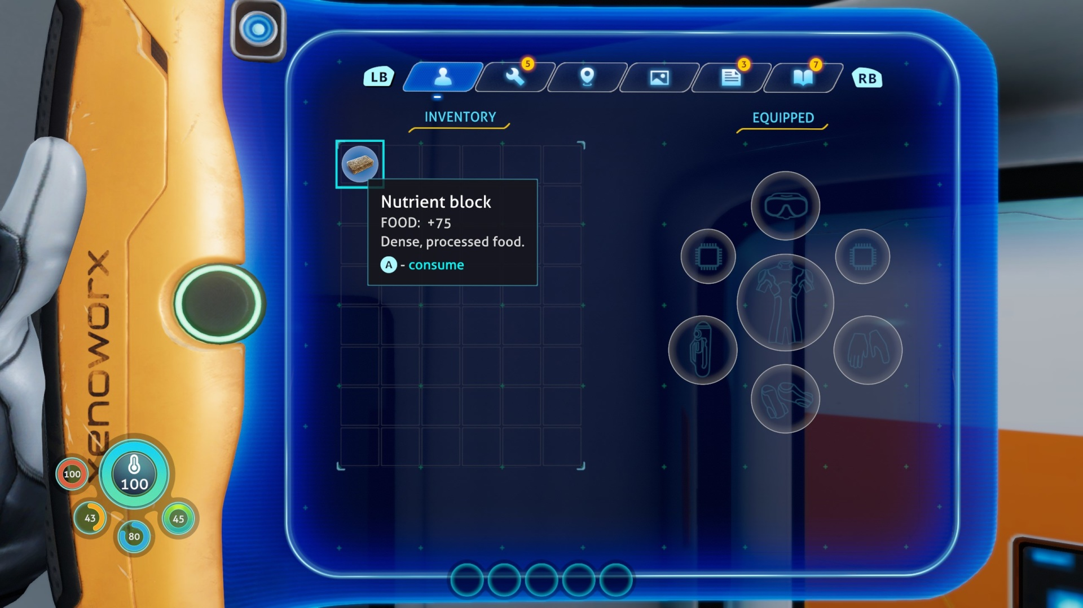
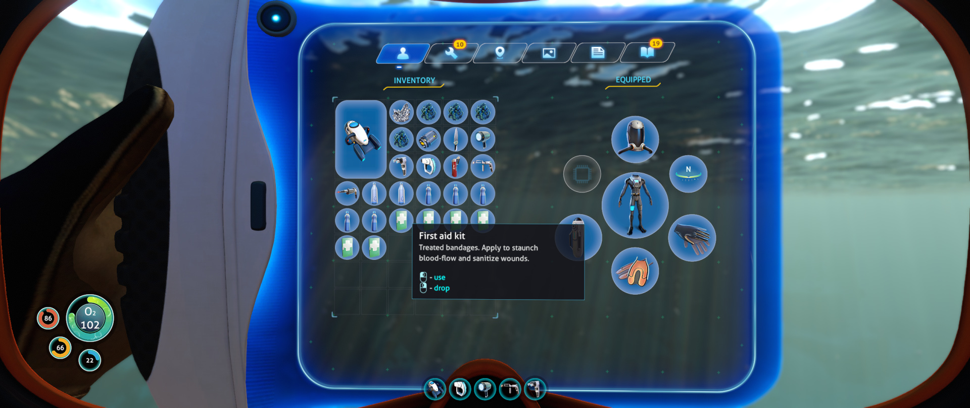
UI_세부_시간예측분석UI_후보2
시스템
폐기됨
테블릿 UI 차용 시 :
화면을 덮을 크기, 투명도는 방식에 따라 필요가 정해짐, 만약 미니맵 탑뷰로 경로를 알려준다면 투명도 필요 없음, 눈 앞의 경로를 알려준다면 투명도 필요
결과 : 폐기
까닭 : 3인칭 진행에서 자연스럽게 디자인할 방안을 찾지 못함
서브노티카 UI 이미지 https://gameuidatabase.com/index.php?&scrn=71&set=1&plat=1&tag=131&series=106&sort=2&r=4

Slide 40
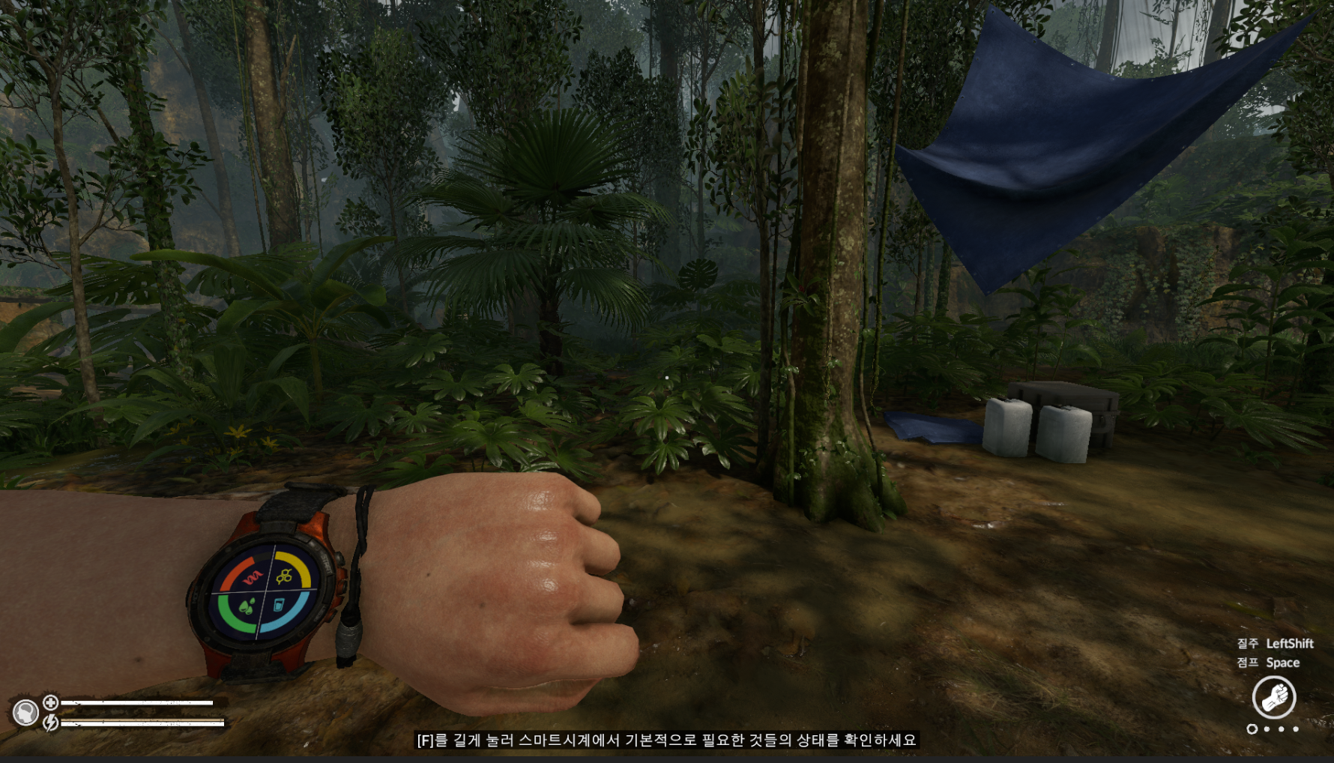
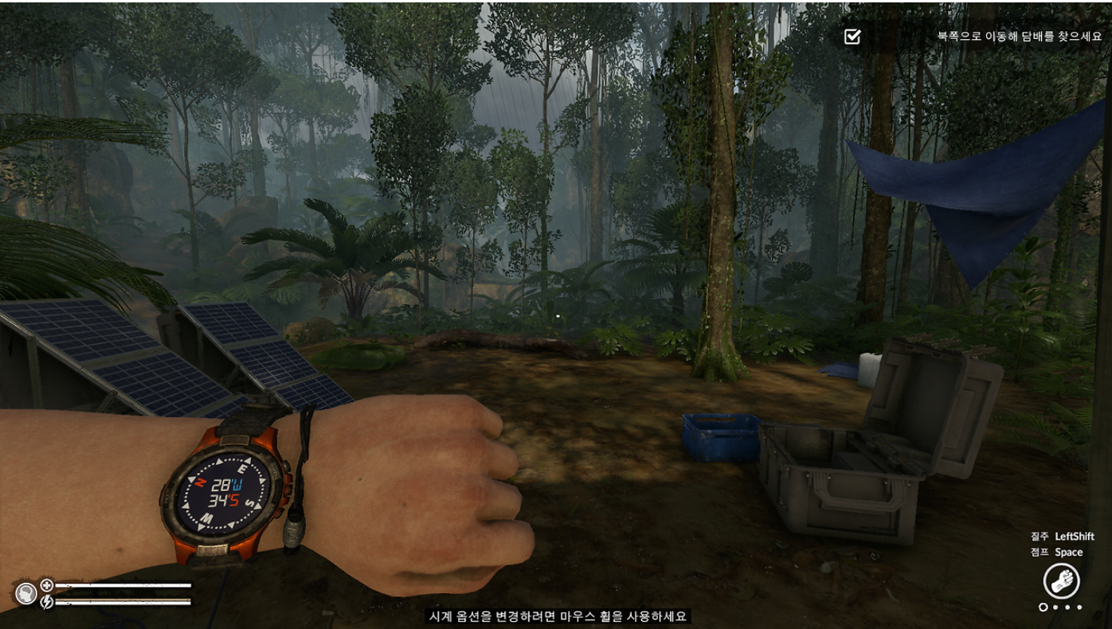
UI_세부_시간예측분석UI_후보3
시스템
폐기됨
시계 UI 차용 시 :
시계는 크기가 커야함, 직관적이고 선명한 색의 이미지, 중앙에는 화살표로 경로의 위치를 확인할 수 있도록 해야함
결과 : 폐기
까닭 : 실시간 컨셉과 맞지 않다고 판단, 배달품 소지 시 손목을 볼 수 없거나 구현이 곤란해짐
그린헬 손목시계 UI 이미지 https://constante.tistory.com/entry/%EA%B7%B8%EB%A6%B0-%ED%97%ACGreen-Hell-%EC%B4%88%EB%B3%B4%EA%B0%80%EC%9D%B4%EB%93%9C-%ED%8A%9C%ED%86%A0%EB%A6%AC%EC%96%BC-%ED%95%B4%EC%95%BC-%ED%95%98%EB%8A%94-%EC%9D%B4%EC%9C%A0

Slide 41
프로토타입 플로우
두 플레이어 중 누가 배달품을 운반할지 결정,
배달품의 배송지 파악
플레이어
2인 접속
각 플레이어
캐릭터 선택
본거지에서 랜덤 배다품 조달
벌꿀이
배송품으로 나옴
시간 안에 배달
성공 시 보수 지급
휠을 눌러 도우미 AI로 경로 파악
협동하며
경로와 안내를 따라 진행
배달 시간 초과 시 보수 미지급
충분한 보수 미보유
생태계 파괴 엔딩
본거지로 복귀
(=지정된 모든
배달품 배달 완료)
충분한 보수 보유
생태계 복구 엔딩

Slide 42
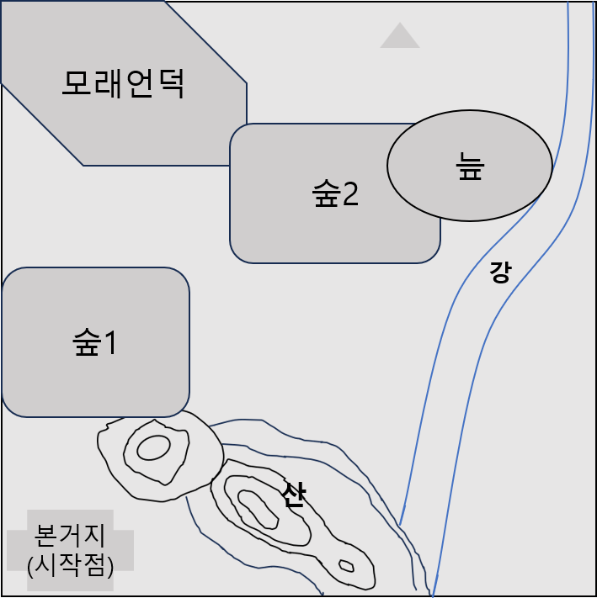
데이터 테이블_맵
100d
45d
 | 크기
맵 | 100d*100d
숲1 | 30d*25d
숲2 | 40d*20d
모래언덕 | 40d*25d
늪 | 20d*15d
25d
40d
20d
20d
15d
30d
100d
25d

Slide 43
NPC_생물_벌 행동트리
selector
벌집 귀환 sequence
: 범위에서 벗어나면 복귀
벌집 배회 sequence
: 벌집 주변 배회
벌집 피격 대응
sequence
벌꿀 탐지 sequence
탐지 범위 내 벌꿀 확인
방해
벌집 저격 당함
방해 중단
기억 상태
활성화
벌집으로 복귀
방해 재개

Slide 44
경로 예측
컨텐츠
모래언덕
목적지
← 도우미UI가 알려줄 수 있는 경로 시각화
숲2
늪
경로a_a
경로a_b
경로a_c
숲1
강
경로a
산
본거지
(시작점)
경로b

Slide 45
도우미 AI 구현 계획
연구과제
도우미 AI : 플레이어가 소지 중인 아이템의 특성, 몬스터 별 민감도와 반응, 거리, 생태계 생물 종간
관계를 이용해 계획 경로로의 위험도를 예측, 플레이어에게 경로와 경로별 예측 시간을 고지할 수 있어야 함
예시
생물_곰
: 배달품 강탈 시도
데이터
모델 설계
배송품(자극원) 데이터, 종별 반응 테이블,
지형 비용, 종간 관계
알고리즘
파이프라인
구성
자극 확산 계산, 종별 반응 스코어(반응 발생 가능성),
T초 후 위험 밀도 예측, ETA 계산
기억
활성화
경로a_숲
구현 매핑
계산 주체는 서버(호스트), 무거운 계산은
비동기로 처리한 후 결과만 메인 스레드에 반영
기대 효과 및
활용 예시
경로 결정에 깊이 부여, 반복 플레이를 해도 학습된 예측보단
동적 대응 요구. 연쇄 반응 이벤트(생물간 반응), 화물에 따라
차별화된 경로 위험도 적용
Notes:
T초 후 위험 밀도 예측 : 격자 기반 인플루언스 맵으로 T초 후 위험 밀도 예측. (개별 위치로 시뮬레이션X, 격자 단위 인플루언스 맵으로 위험 밀도를 누적)

Slide 46
데이터 테이블_NPC,플레이어
 | Walk 이동 속도 | Run 달리는 속도 | Jump 높이 | 조준 범위 | 스테미너 | HP | 공격 데미지 | 기본 감지 범위
플레이어 캐릭터 | 3d | 5d | 3d | 10d | 15n | 100n | 10n
벌 |  | 8d |  |  |  | 5n | 0 | 반경 10d
 | 크기 (높이) | 크기 (가로 세로) | 벌집 주변 배회 범위 | 방해 지속 범위
플레이어 캐릭터 | 2.5d | 1d
벌 | 0.25d | 0.25d | 10d | 20d

Slide 47
데이터 항목 : 캐릭터크기 : 1m(2:1비율) , 무기, 총탄의 종류, 이펙트, 조형물_나무랑 돌 등등, 맵크기 (100,00이상 고려)
세부 기획 고려사항 :
타격감, 행동 패턴 디자인, 다양한 총 파티클, 난이도

